Slide 1
스마트 분전반 제안서
(V1.0 )
㈜티엔비 솔루션
(주)티엔비솔루션 주소 : 경기도 수원시 권선구 산업로156번길 142-10, A동 7층 TEL : 070-8775-5213 FAX : 031-5182-8089

Slide 2




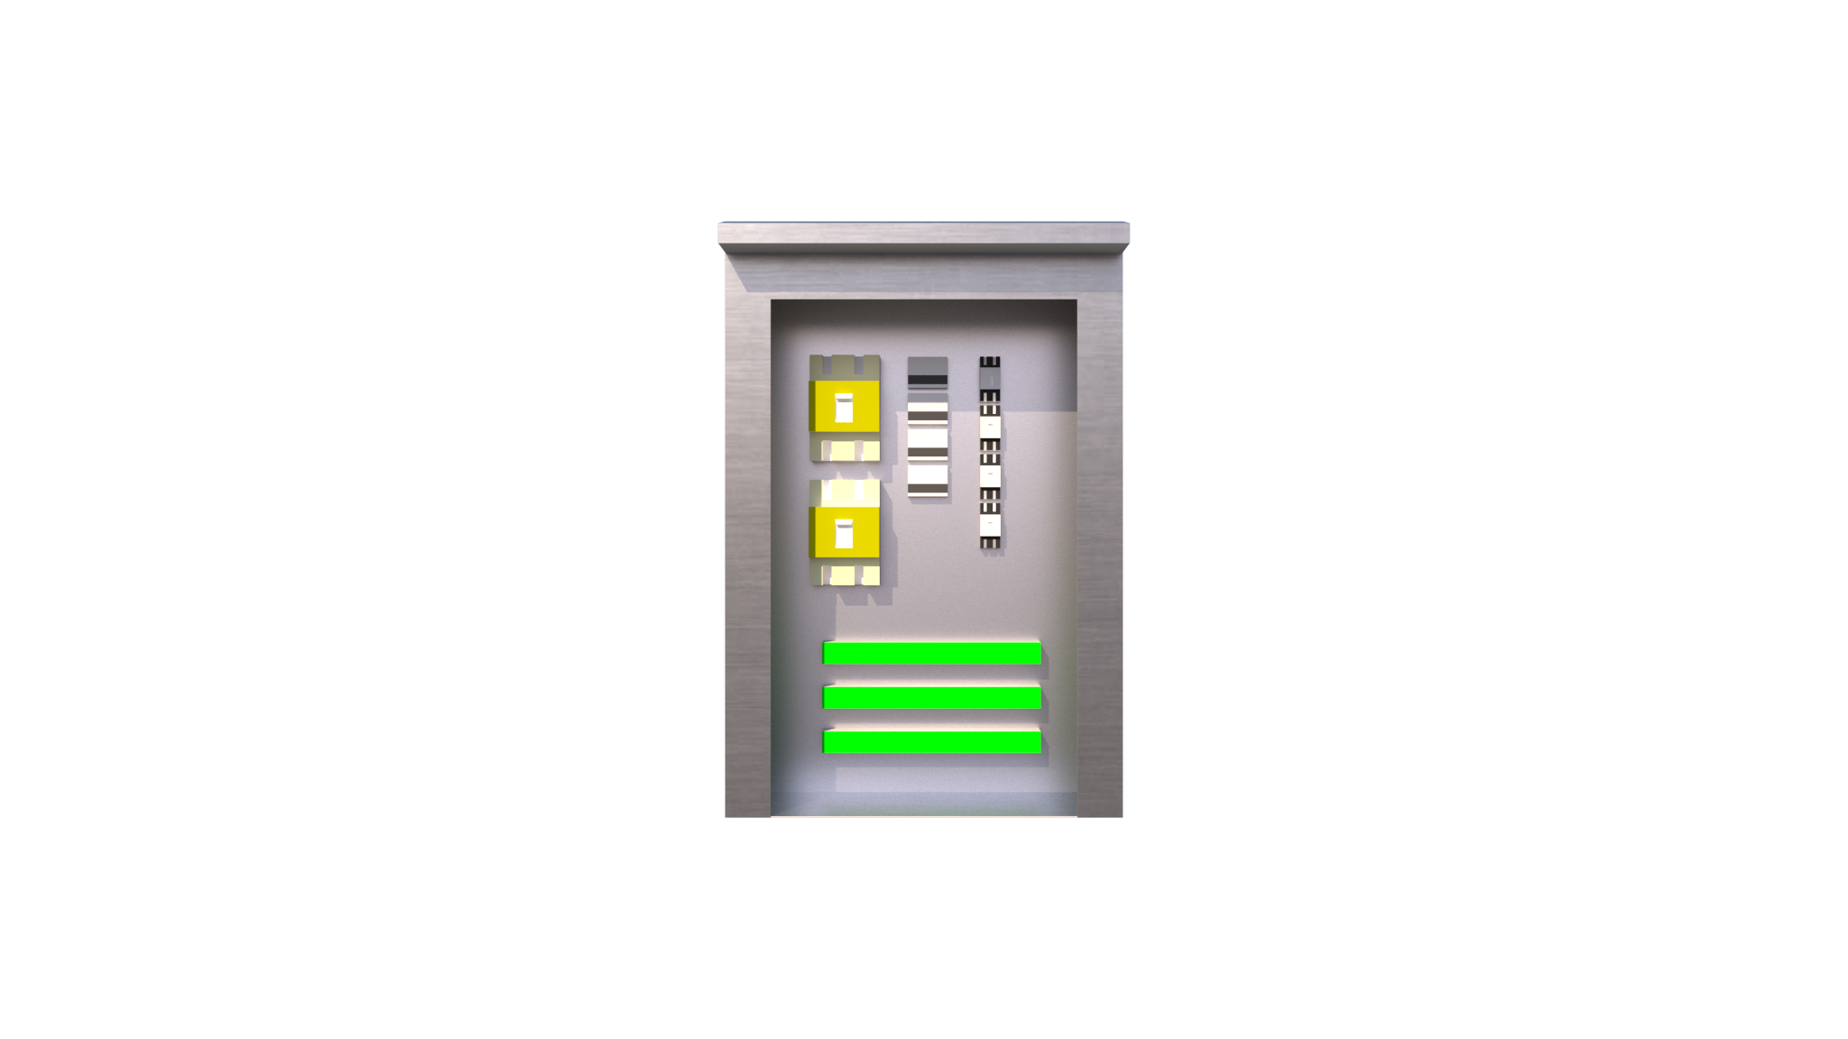



구성도
분전반 상태 및 제어를 CDMA 모뎀을 통해서 제어 관제를 하는 구성도
SKT
CDMA 모뎀
통신사
핸드폰
분전반
관제 서버

Slide 3
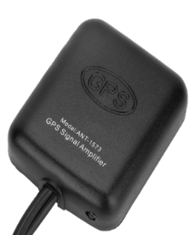
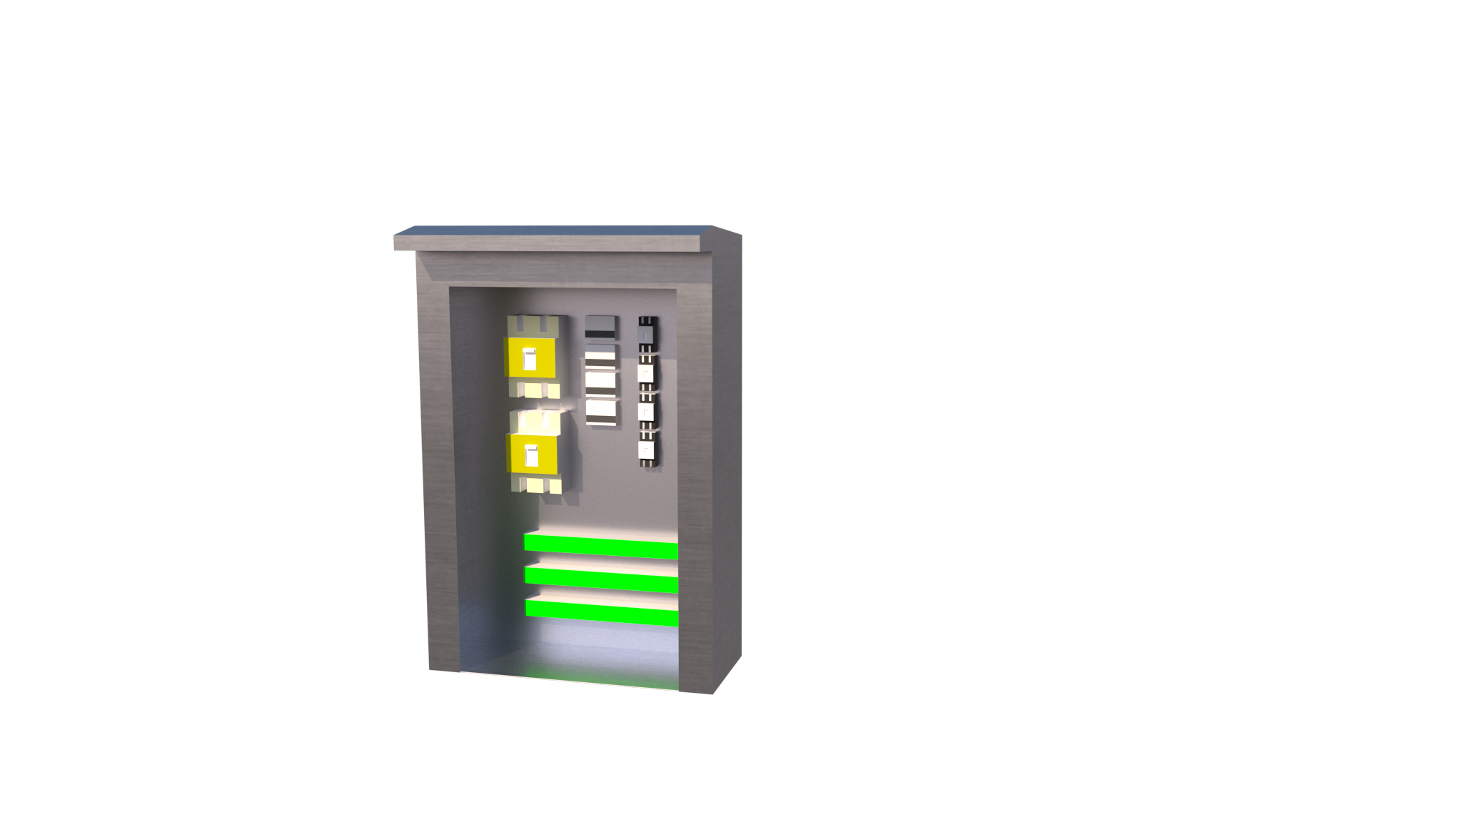
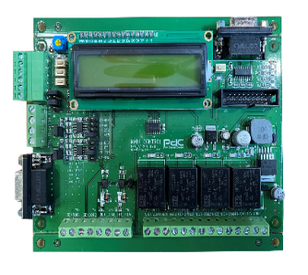
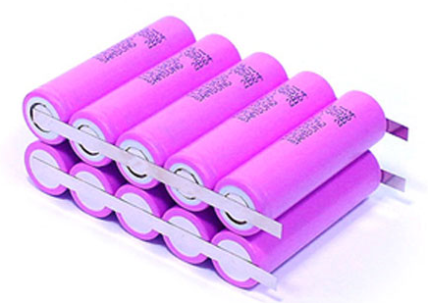

제품 통신 구조
GPS안테나
. CDMA 모뎀 및 GPS 연결 메인보드
분전반에서 모니터링이 필요한 부분에 입력(통신,접점)을 받아
메인보드에서 분석하여 정상 및 이상 여부를 판단. 또는 Law 데이터를 수집
메인 보드에 수집된 정보를 LTE MODEM을 통해 관제로 송신.
분전반 위치는 GPS 또는 RFTag를 이용하여 위치 파악
메인보드는 수집된 정보를 통해 이상여부를 스피커, 경광등을 통해 경고
이상 여부를 작업자 개인 장비에 전송 하여 현상황 인지 할수 있도록 함.
Main board
- 센서 Interface
GPS 이동 추적을 위한
충전 배터리
RFTag - 자산관리용
분전함

Slide 4
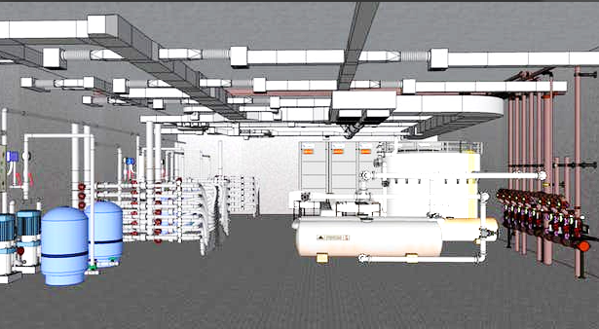

분전반 위치관리 방안
실내에서는 GPS 통신이 안되는 문제
- 통신이 되는 마지막 위치까지 확인을 한 후 RFTag를 통해서 서버에 등록된 위치로 확인 하는 방안

Slide 5
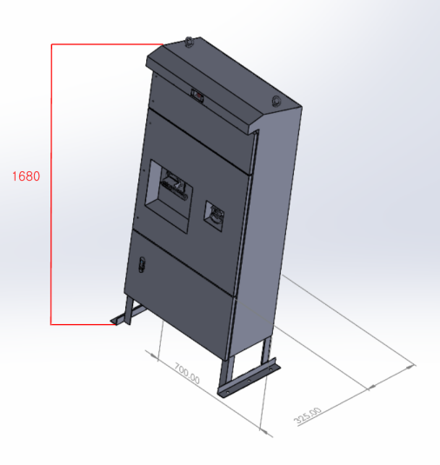
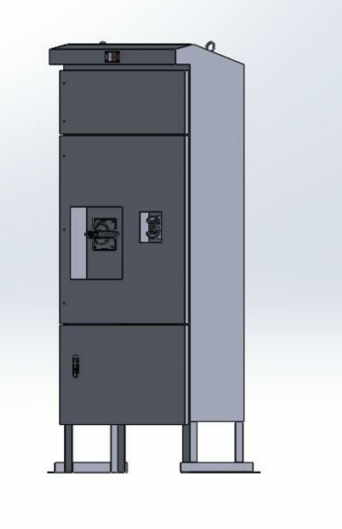
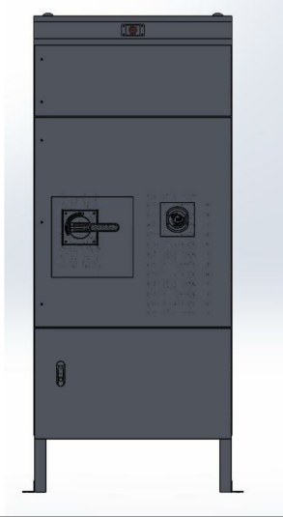
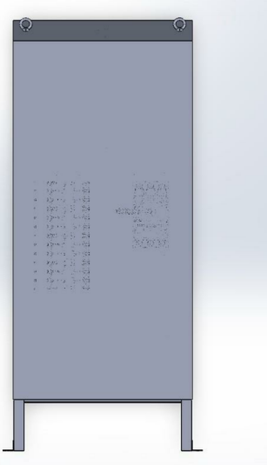
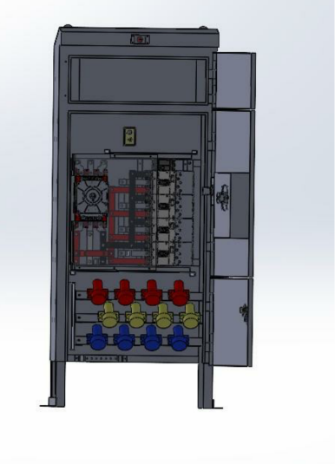
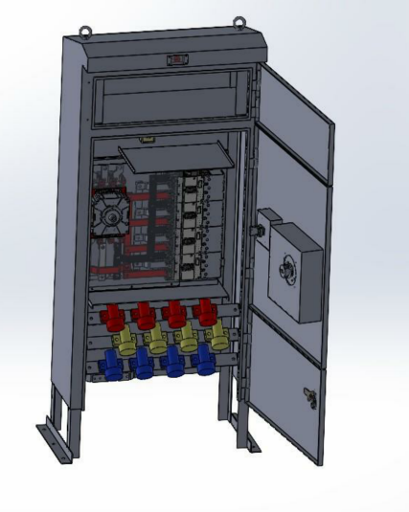
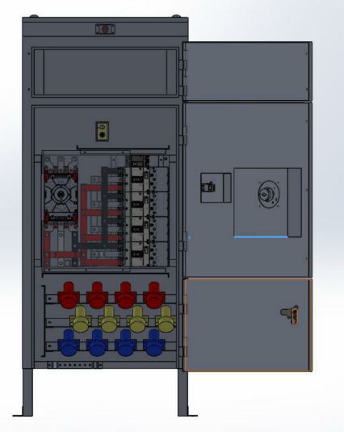
분전함 초안

